Slide 1



“Concursos inter-escolares e inter-colegiales de Cultura Tributaria de Ecuador ” SERVICIO DE RENTAS INTERNAS
Brasilia
-Abril, 2013-
Notes:
Poner una franja con imágenes que hagan alusión a la temática que se va a exponer.

Slide 2
Contenido
1
Consideraciones Iniciales
2
Modalidad de los concursos
3
Tipo de concursos
4
Conclusiones
5
Otras iniciativas
Notes:
Consideraciones iniciales: hace referencia a antecedentes, motivación, justificación u objetivos del estudio según sea el caso.

Slide 3
1. Consideraciones Iniciales
Inicio
En un principio estos concursos se desarrollaron como iniciativas locales de algunas Direcciones Provinciales (año 2008).
Objetivo general
Fomentar en la comunidad educativa el interés para conocer sobre la tributación, para crear educación fiscal y generar conciencia sobre los deberes de la ciudadanía, mediante la ejecución de este tipo de programas.
A partir del año 2011 se adoptó como política nacional, formando de esta manera parte de las actividades regulares del Servicio de Rentas Internas.
Norma legal
Convenio de Cooperación Interinstitucional suscrito entre el Servicio de Rentas Internas y el Ministerio de Educación con fecha 27 de abril del 2007.
Acuerdo ministerial No. 387 de 19 de octubre del 2007, mediante el cual se instaura el 27 de abril como “ Día de la cultura tributaria”
Resolución NAC-DGERcgc10-00264 de 7 de junio 2010, mediante la cual se crean los “ Concursos inter-escolares de Cultura Tributaria”
“Concursos Inter-escolares e inter-colegiales”
Notes:
Poner el título de cada parte en el encabezado

Slide 4
2. Modalidad de los concursos
2. Modalidad de los concursos
Alumnos Participantes
Educación Básica “ Cultura tributaria para la educación básica”
Sexto
Séptimo
Educación Media “Educación y capacitación tributaria”
Primero año de bachillerato
Segundo año de bachillerato
“Concursos Inter-escolares e inter-colegiales”
Notes:
Poner el título de cada parte en el encabezado

Slide 5
2. Modalidad de los concursos
Habilidades lúdicas
Rompecabezas Planos
Rompecabezas 3D
Conocimientos
Paneles de preguntas
Rompecabezas de la factura
Juego de Memoria
Monopolio tributario
Crucigramas
“Concursos Inter-escolares e inter-colegiales”

Slide 6
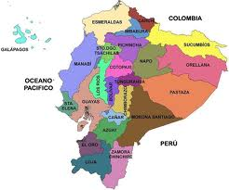
2. Modalidad de los concursos
PROGRAMA DE CULTURA TRIBUTARIA PARA LA EDUCACIÓN BÁSICA
AÑO LECTIVO 2011-2012
REGÍMENES | SIERRA - ORIENTE | COSTA | TOTAL
Estudiantes de 6to año | 34.329 | 20.735 | 55.064
Estudiantes de 7mo año | 34.956 | 20.896 | 55.852
Maestros Participantes | 2.421 | 1.201 | 3.622
Escuelas Participantes | 740 | 381 | 1.121
PROGRAMA DE EDUCACIÓN Y CAPACITACIÓN TRIBUTARIA
AÑO LECTIVO 2011-2012
REGÍMENES | SIERRA - ORIENTE | COSTA | TOTAL
Estudiantes Participantes | 10.321 | 12.482 | 22.803
Instructores Participantes | 378 | 575 | 953
Colegios Participantes | 268 | 234 | 502
Colegios Sede | 101 | 43 | 144
Profesores Coordinadores | 258 | 176 | 434
Los concursos se ejecuta en las 24 provincias del país a partir del año lectivo 2009 – 2010.
“Concursos Inter-escolares e inter-colegiales”

Slide 7
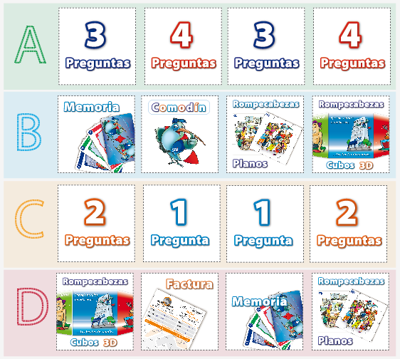
3. Tipos de concursos
TABLERO DE ACTIVIDADES
“Concursos Inter-escolares e inter-colegiales”

Slide 8
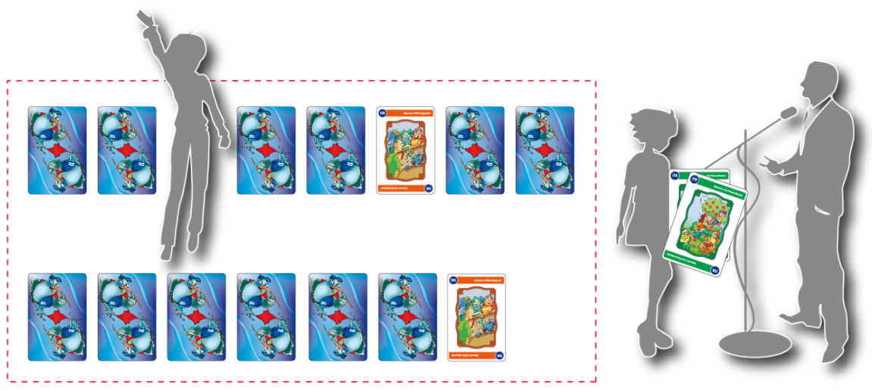
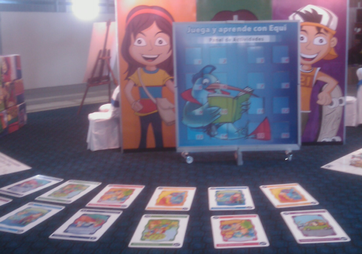
3. Tipos de concursos
JUEGO DE MEMORIA
Los participantes deberán identificar los pares en un tiempo máximo de 3 minutos, girando totalmente cada tarjeta por cada participante, y soltándola en el piso para verificar el acierto o no del par.
“Concursos Inter-escolares e inter-colegiales”
Notes:
Poner el título de cada parte en el encabezado

Slide 9
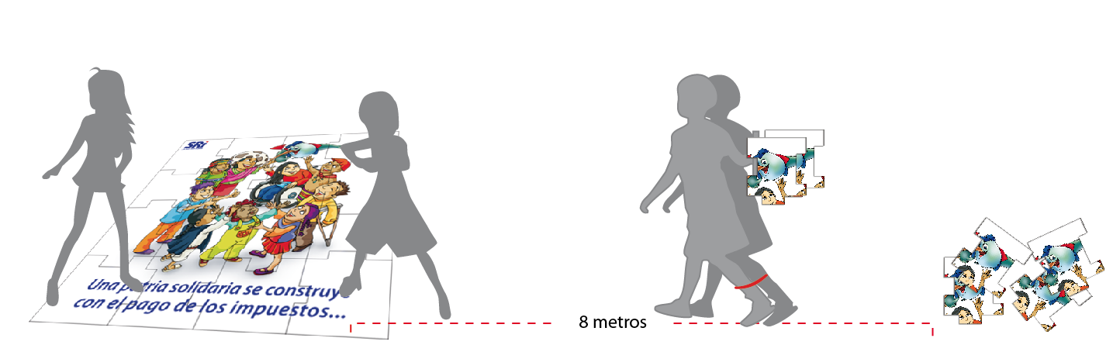
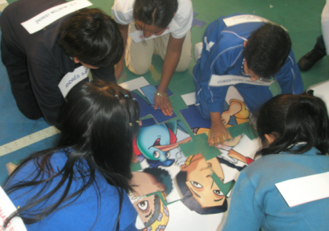
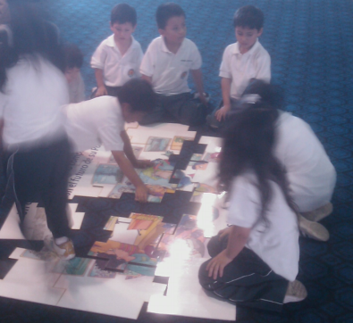
3. Tipos de concursos
ROMPECABEZAS PLANOS
El objetivo es formar una figura combinando correctamente las partes de ésta que se encuentran en distintos pedazos o piezas, lo cual ayuda al desarrollo de la coordinación del participante al realizar la actividad. Cada figura contiene una frase que hace alusión al sentido social de la recaudación de impuestos
“Concursos Inter-escolares e inter-colegiales”
Notes:
Poner el título de cada parte en el encabezado

Slide 10

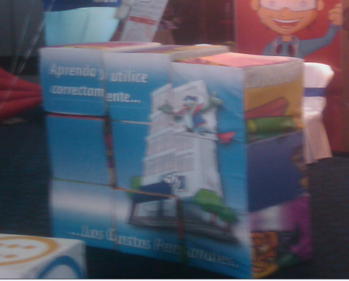
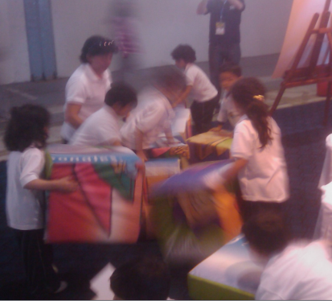
3. Tipos de concursos
ROMPECABEZAS 3D
El rompecabezas 3D es un juego con objetivos similares al rompecabezas plano, pero con una temática tributaria distinta.
“Concursos Inter-escolares e inter-colegiales”
Notes:
Poner el título de cada parte en el encabezado

Slide 11
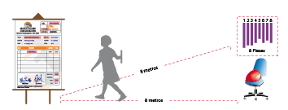
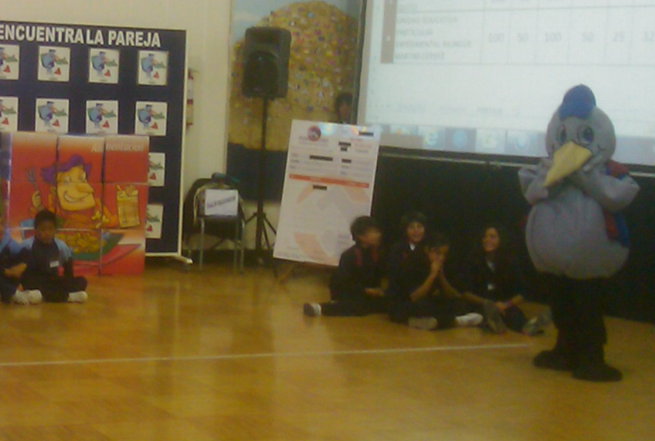
3. Tipos de concursos
FACTURA
La factura es un juego que pretende que los participantes identifiquen ciertos requisitos pre impreso y de llenado básico que deben contener estos comprobantes de venta, para que sean autorizados por el SRI.
“Concursos Inter-escolares e inter-colegiales”
Notes:
Poner el título de cada parte en el encabezado

Slide 12
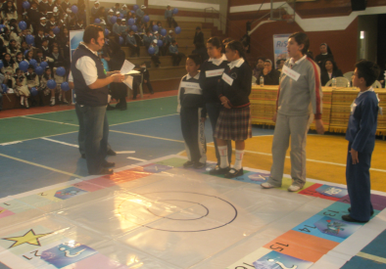
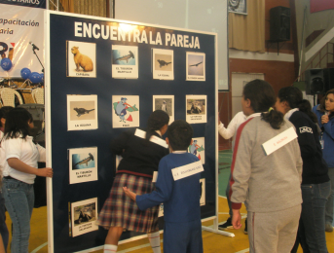
3. Tipos de concursos
ACTIVIDADES CONCURSOS INTERCOLEGIALES
1
Pulsadores preguntas tributarias
2
3
Carta evasor
Crucigrama Tributario.
Monopolio tributario
“Concursos Inter-escolares e inter-colegiales”
Notes:
Poner el título de cada parte en el encabezado

Slide 13
5. Conclusiones
Se ha fomentado el conocimiento de carácter cívico tributario en los estudiantes de educación básica y media
Se ha propiciado en la comunidad educativa la construcción de una nueva forma de convivencia ciudadana que promueva y favorezca el ejercicio de deberes y derechos , y el sentido de corresponsabilidad y reciprocidad, en bases del Buen Vivir.
Se ha dado seguimiento al aprendizaje cívico tributario dentro de los programas de Educación y cultura tributario.
“Concursos Inter-escolares e inter-colegiales”
Notes:
Poner el título de cada parte en el encabezado

Slide 14


5. Otras iniciativas
Obra de teatro
Comedia de teatral
En el 2012 y 2013 se formaron dos grupos de
Teatro con servidores del SRI y se crearon
Una obra de teatro y una comedia teatral dirigida para adolescentes y niños
Logrando transmitir la importancia de los
Impuestos de forma vivencial.
Este material se utiliza en eventos de difusión
mediante la reproducción de videos sin
necesidad de contar con una charla presencial
de funcionarios del SRI y captando la atención
del joven asistente.
“La moral es virtud que debemos practicar”
“Con mis impuestos pagando… muchas cosas voy ganando”
“Obra y comedia teatral”
Notes:
Poner el título de cada parte en el encabezado

Slide 15






5. Otras iniciativas
1
Conferencia Magistral
2
El SRI comprometido con la naturaleza
3
Concurso intercolegial e interescolar de cultura tributaria
4
Difusión de beneficios tributarios para personas con discapacidad y tercera edad
5
Día de la recaudación
6
Clausura de la semana
“Semana de la ciudadanía fiscal y responsabilidad social”
Notes:
Poner el título de cada parte en el encabezado

Slide 16
Muchas gracias por su atención
eeporras@sri.gob.ec
Notes:
Poner el título de cada parte en el encabezado

